Slide 1
CHỦ ĐỀ 5.
GIẢI QUYẾT VẤN ĐỀ VỚI SỰ TRỢ GIÚP CỦA MÁY TÍNH
BÀI 16
NGÔN NGỮ LẬP TRÌNH BẬC CAO VÀ PYTHON

Slide 2
NGÔN NGỮ LẬP TRÌNH BẬC CAO VÀ PYTHON
1. NGÔN NGỮ LẬP TRÌNH BẬC CAO
2. MÔI TRƯỜNG LẬP TRÌNH PYTHON
3. MỘT SỐ LỆNH PYTHON ĐẦU TIÊN
* Ngôn ngữ lập trình là gì:
Là ngôn ngữ được dùng để diễn tả các thuật toán sao cho máy tính có thể hiểu và thực hiện được.
* Có những loại ngôn ngữ lập trình nào?
- Có 3 loại ngôn ngữ lập trình: Ngôn ngữ máy, hợp ngữ, ngôn ngữ bậc cao.

Slide 3

Em hãy quan sát các đoạn chương trình được viết bằng các ngôn ngữ lập trình khác nhau trong Hình 16.1 và cho biết câu lệnh trong ngôn ngữ nào dễ hiểu nhất?

Slide 4
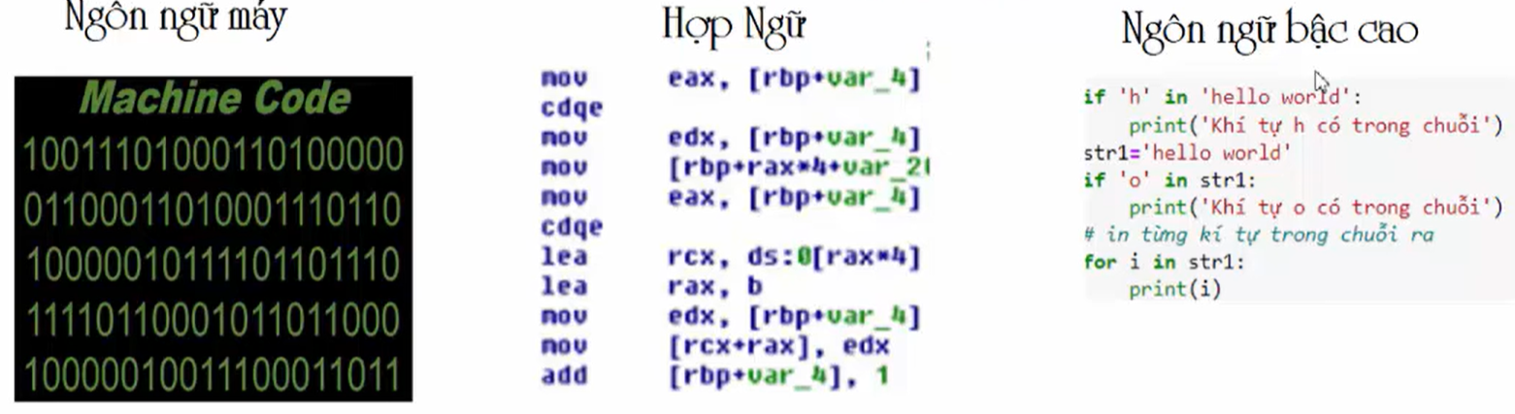
NHỮNG LOẠI NGÔN NGỮ LẬP TRÌNH

Slide 5
1. Ngôn ngữ lập trình bậc cao
- Ngôn ngữ lập trình bậc cao: các câu lệnh được viết gần với ngôn ngữ tự nhiên giúp cho việc đọc, hiểu chương trình dễ dàng hơn.
- Python là ngôn ngữ lập trình bậc cao phổ biến trong nghiên cứu và giáo dục
- Python là ngôn ngữ lập trình bậc cao do Guido van Rossum, người Hà Lan tạo ra và ra mắt lần đầu năm 1991.

Slide 6
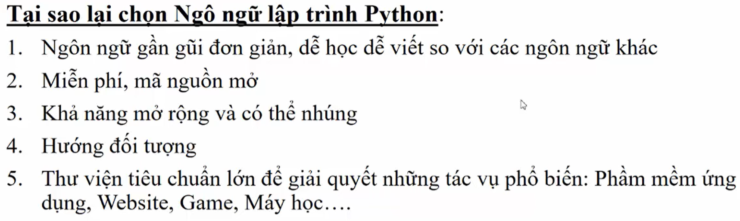

Slide 7
1. Tìm hiểu cách viết và thực hiện các lệnh trong môi trường lập trình Python.
2. Phân biệt chế độ gõ lệnh trực tiếp và chế độ soạn thảo chương trình của Python.

Slide 8
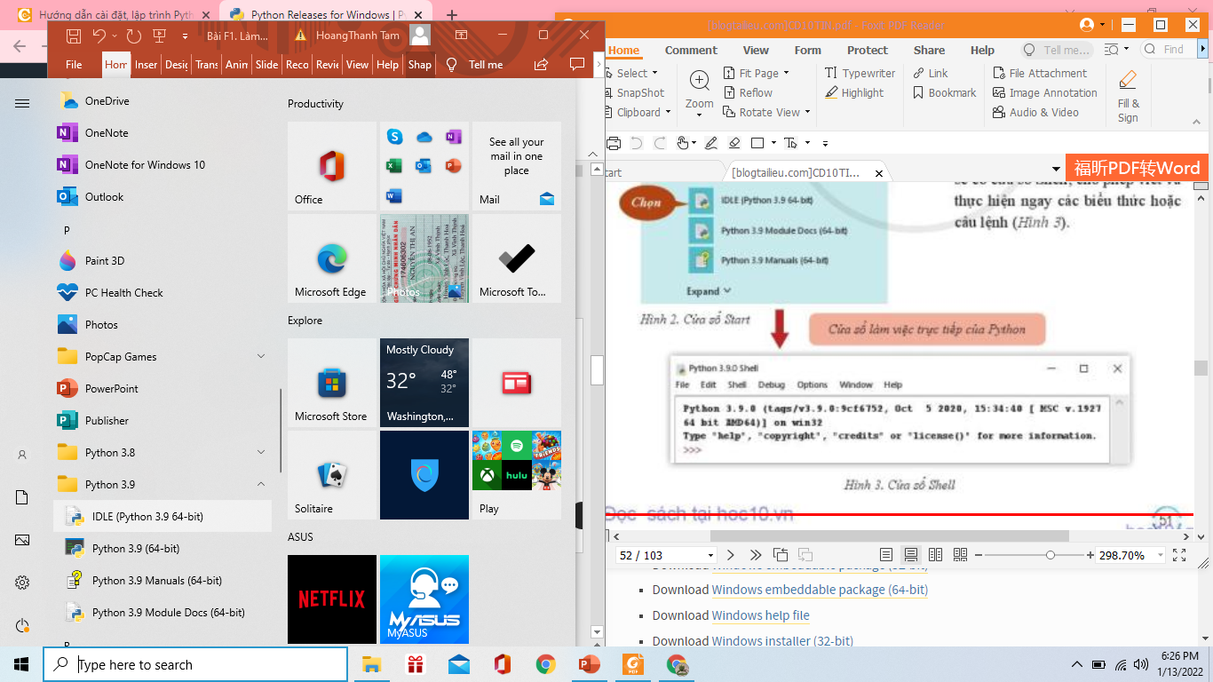
- Khởi động Python
2. Môi trường lập trình Python
Chọn
Cửa sổ Start

Slide 9
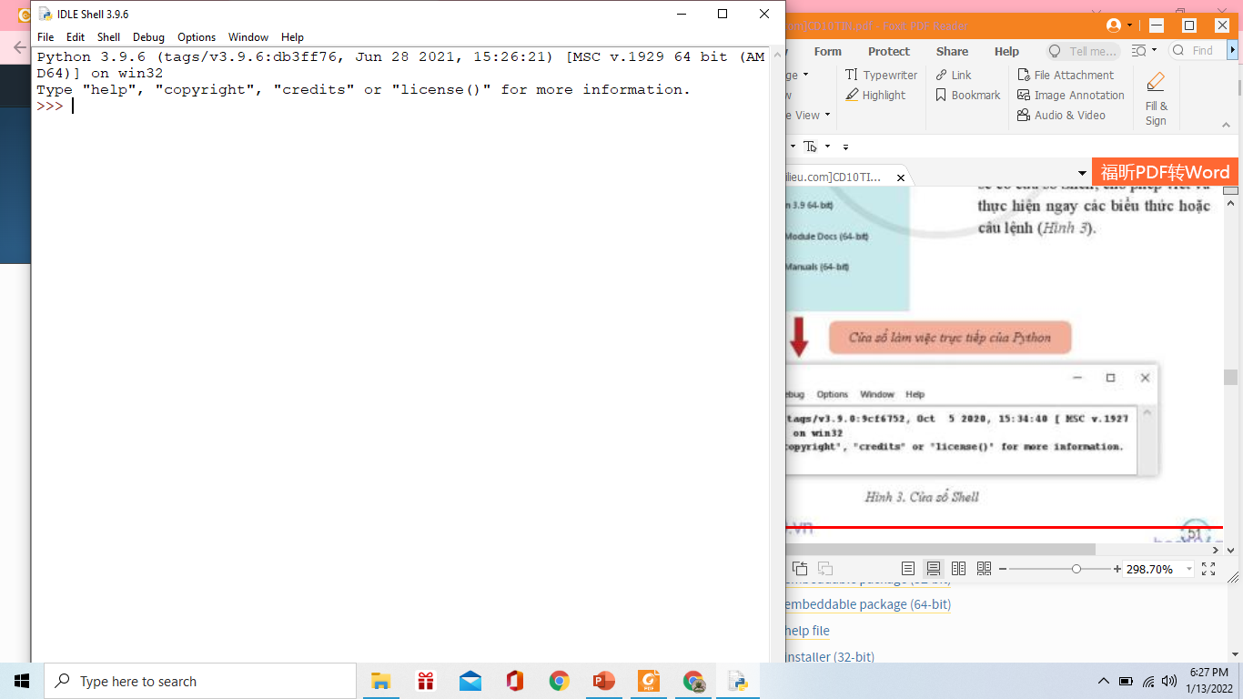
Sau khi khởi động, màn hình làm việc của python có dạng tương tự như sau:
Cửa sổ làm việc trực tiếp của Python

Slide 10
a) Chế độ gõ lệnh trực tiếp
- Gõ lệnh trực tiếp sau dấu nhắc >>> và nhấn phím Enter để thực hiện lệnh như sau:
>>> <lệnh python>

Slide 11
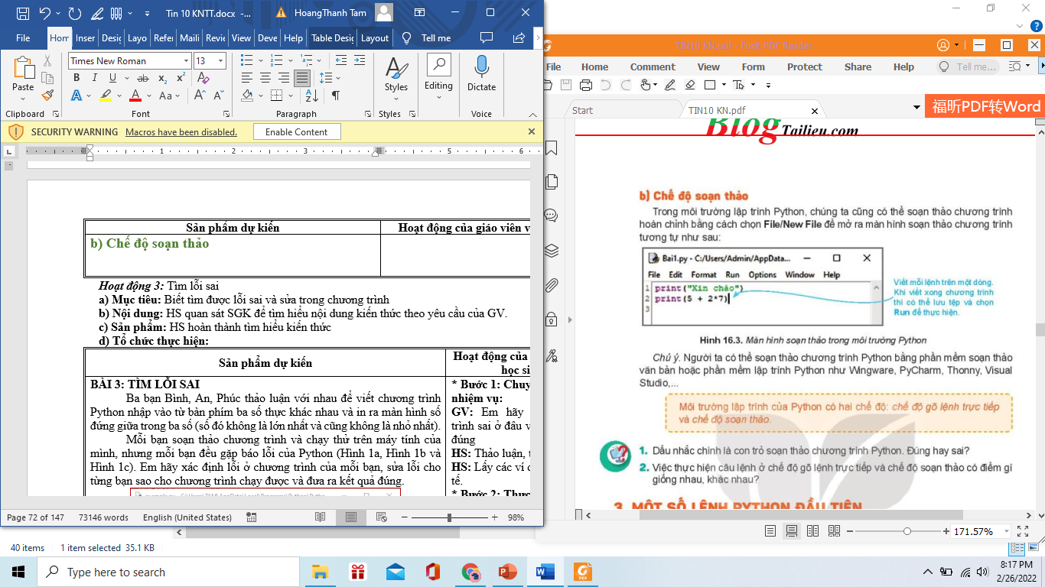
b) Chế độ soạn thảo
- Mở màn hình soạn thảo bằng cách vào File/NewFile

Slide 12
?1. Dấu nhắc chính là con trỏ soạn thảo chương trình Python. Đúng hay sai ?
?2. Việc thực hiện câu lệnh ở chế độ gõ lệnh trực tiếp và chế độ soạn thảo có điểm gì giống nhau, khác nhau?

Slide 13
1. Sai. Vì dấu nhắc dùng trong chế độ gõ lệnh trực tiếp, còn con trỏ soạn thảo được dùng trong chế độ soạn thảo.
2. So sánh:
- Giống: Đều viết câu lệnh để thực hiện các lệnh
- Khác nhau:
 | Chế độ gõ lệnh trực tiếp | Chế độ soạn thảo
Mục đích | Tính toán và kiểm tra nhanh các dòng lệnh | Viết chương trình có nhiều dòng lệnh
Cách thức | Trong một phiên làm việc, gõ lệnh trực tiếp sau dấu nhắc >>> >>> <lệnh Python> | Chọn File/NewFile để mở ra màn hình soạn thảo chương trình
Sử dụng | Dấu nhắc | Con trỏ soạn thảo

Slide 14
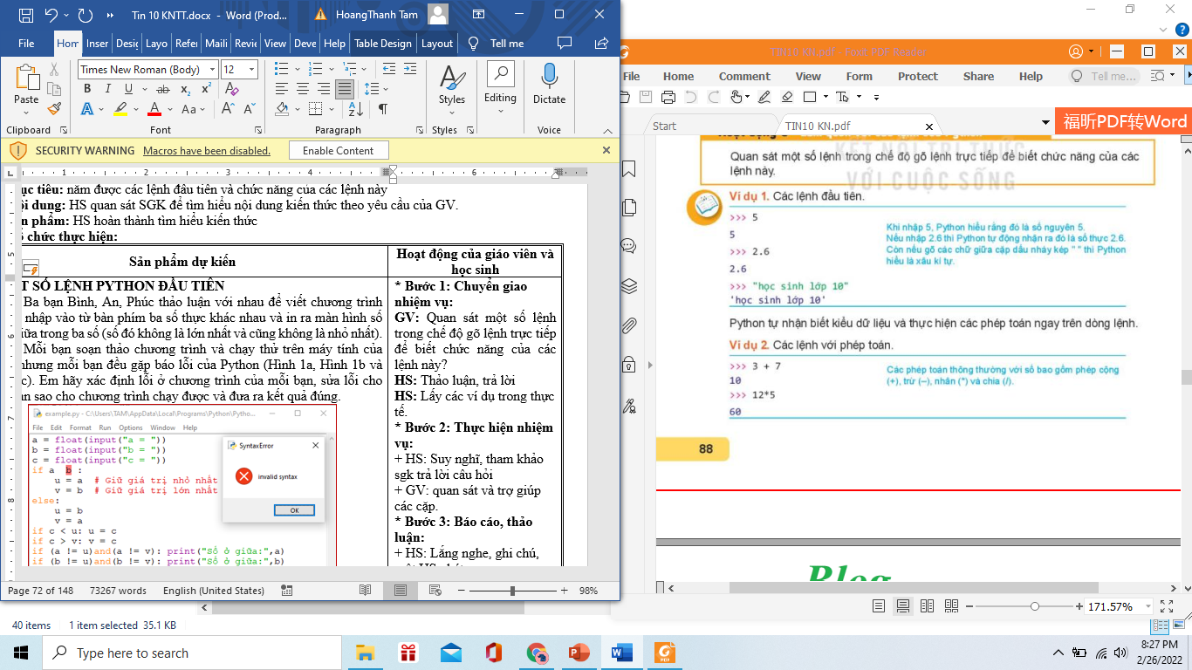
3. Một số lệnh Python đầu tiên

Slide 15
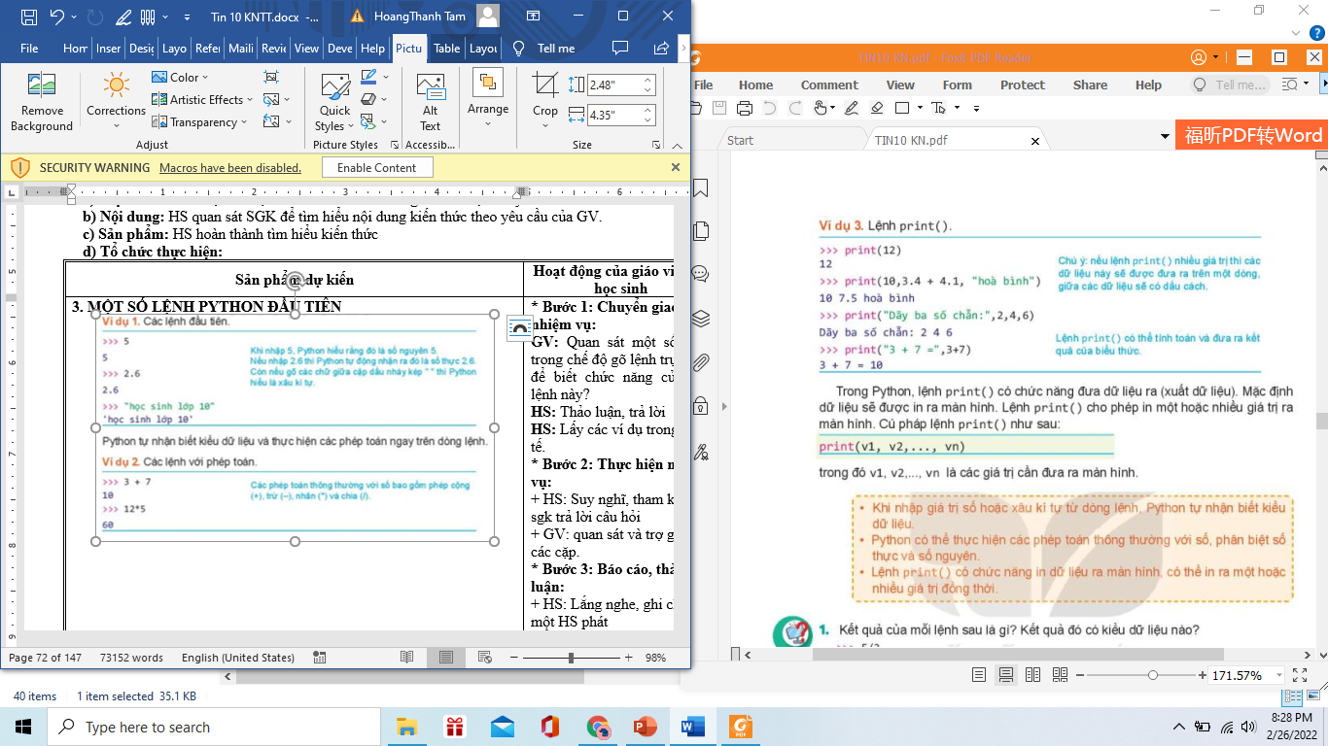

Slide 16
Ghi nhớ :
Khi nhập giá trị số hoặc xâu kí tự từ dòng lệnh, Python tự nhận biết kiểu dữ liệu.
Python có thể thực hiện các phép toán thông thường với số, phân biệt số thực và số nguyên.
Lệnh print() có chức năng in dữ liệu ra màn hình, có thể in ra một hoặc nhiều giá trị đồng thời

Slide 17
- Cú pháp lệnh print() như sau:
print(v1, v2,..., vn)
trong đó v1, v2,..., vn là các giá trị cần đưa ra màn hình.

Slide 18
1. Kết quả của mỗi lệnh sau là gì? Kết quả đó có kiểu dữ liệu nào?
>>> 5/2
>>> 12 + 1.5
>>> “Bạn là học sinh lớp 10”
>>> 10 + 7//2
2. Lệnh sau sẽ in ra kết quả gì?
>>> print(“13 + 10*3//2 – 3**2 = ”, 13 + 10*3//2 – 3**2)

Slide 19
THỰC HÀNH
Nhiệm vụ: Sử dụng chế độ soạn thảo chương trình của Python để tạo, nhập và chạy chương trình đầu tiên có tên Bai1.py như sau:
Bai1.py
# Chương trình đầu tiên
# Kí hiệu # là vị trí bắt đầu dòng chú thích lệnh của Python
print(“Xin chào!”)

Slide 20
Hướng dẫn.
Bước 1: Nháy đúp chuột vào biểu tượng của Python để khời động.
Bước 2: Chọn chế độ soạn thảo chương trình của môi trường lập trình Python. Trong môi trường lập trình Python, chọn File/New
Bước 3: Nhập nội dung chương trình như Hình 16,4.

Slide 21
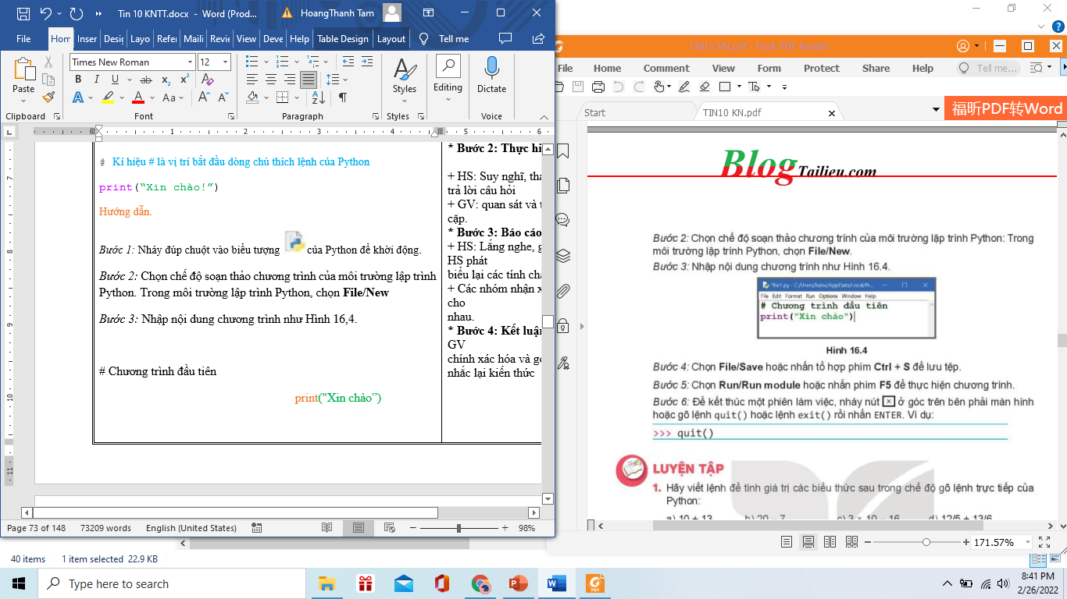

Slide 22
Bước 4: Chọn File/Save hoặc nhấn tổ hợp phím Ctrl + S để lưu tệp.
Bước 5: Chọn Run/Run module hoặc nhấn phím F5 để thực hiện chương trình
Bước 6: Để kết thúc một phiên làm việc, nháy nút [x] ở góc trên bên phải màn hình hoặc gõ lệnh quit() hoặc lệnh exit( ) rồi nhấn ENTER. Ví dụ:
>>> quit()

Slide 23
LUYỆN TẬP
1. Hãy viết lệnh để tính giá trị các biểu thức sau trong chế độ gõ lệnh trực tiếp của Python:
a) 10+13 b) 20-7 c) 3x10 - 16 d) 12/5 + 13/6
2. Các lệnh sau có lỗi không? Vì sao?
>>> 3 + * 5
>>> "Bạn là học sinh, bạn tên là "Nguyễn Việt Anh” ”
3. Viết các lệnh in ra màn hình thông tin như sau:
a) 1×3×5×7= 105 b) Bạn Hoa năm nay 16 tuổi

Slide 24
4. Ngoài cách viết xâu kí tự giữa cặp dấu nháy đơn hoặc nháy kép còn có thể viết giữa cặp ba dấu nháy kép. Nếu một xâu được viết giữa cặp ba dấu nháy kép thì chúng ta có thể dùng phím Enter để xuống dòng ở giữa xâu. Hãy thực hiện lệnh sau và quan sát kết quả:
>>> print("""Không có việc gì khó
Chỉ sợ lòng không bền
Đào núi và lấp biến
Quyết chí ắt làm nên""")
5. Viết chương trình Python in ra màn hình bảng nhân trong phạm vi 10.

Slide 25
BÀI TẬP
Bài 1: Em hãy viết câu lệnh print() sao cho sau khi thực hiện câu lệnh này trên màn hình sẽ hiển thị dòng chữ “Học lập trình với Python để ra lệnh cho máy tính”
Bài 2: Đường cao tốc Hà Nội – Lào Cai (kí hiệu CT.05) có chiều dài 264 km. Một ô tô chạy với tốc độ trung bình toàn tuyến là 70 km/h. Em hãy dùng ngôn ngữ lập trình Python ra lệnh cho máy tính để xác định thời gian ô tô đó đi từ Lào Cai về Hà Nội.

Slide 26
Năm 2020 nước ta sản xuất được 247 tỉ kWh điện. Sản lượng điện của nước ta được dự báo sẽ tiếp tục tăng nhanh với tốc độ trung bình là 8,6%/năm. Em hãy dùng ngôn ngữ lập trình Python ra lệnh cho máy tính để tính sản lượng điện của nước ta sản xuất được trong năm 2021 theo dự báo

Slide 27
CỦNG CỐ
Câu 1: Trong các câu sau, những câu nào đúng?
A. Chương trình là một bản chỉ dẫn cho máy tính làm việc, được viết bằng một ngôn ngữ lập trình
B. Chỉ có một ngôn ngữ lập trình bậc cao là Python
C. Lập trình bằng Python có thể đưa ra các thông báo bằng tiếng Việt
D. Môi trường lập trình hỗ trợ người lập trình phát hiện ra câu lệnh viết sai

Slide 28
CỦNG CỐ
Câu 2: Trong các câu say đây, những câu nào phù hợp với lí do nên học lập trình? Em học lập trình để?
A. Giỏi tiếng Anh
B. Làm phong phú kiến thức cá nhân
C. Có thể truy cập Internet
D. Sử dụng được các phần mềm văn phòng
E. Điều khiển máy tính giải nhiều loại bài toán sẽ gặp trong thực tế
F. Sau này trở thành chuyên gia trong lĩnh vực tin học

